Slide 1
AUSBILDUNG FEUERWEHR
WASSER-
VERSORGUNG
Hydrant, Gewässer, Pumpe und lange Schlauchstrecken
Muster-Ausbildung der Plattform Feuerwehr Wissen · Stand Oktober 2026
Wasserversorgung · Ausbildung · 1
feuerwehr-wissen-bb.de

Slide 2
AGENDA UND AUSBILDUNGSSCHWERPUNKTE
KAPITEL 1
KAPITEL 2
KAPITEL 3
KAPITEL 4
Hydrant und Löschwasserquellen.
Offenes Gewässer: Saugleitung und Ansaugen.
Pumpe bedienen.
Lange Schlauchstrecken.
Nach dieser Ausbildung kannst du …
› | Wasser am Hydranten und aus dem offenen Gewässer entnehmen,
› | die Pumpe bedienen und Störungen beim Saugen erkennen,
› | eine Förderstrecke mit Pumpenabständen planen und betreiben.
Wasserversorgung · Ausbildung · 2
feuerwehr-wissen-bb.de

Slide 3
KAPITEL 01
HYDRANT UND LÖSCHWASSERQUELLEN
Wasserversorgung · Ausbildung · 3
feuerwehr-wissen-bb.de

Slide 4
1.1 WOHER KOMMT DAS LÖSCHWASSER?
HYDRANT
OFFENES GEWÄSSER
BEHÄLTER UND BRUNNEN
Aus dem öffentlichen Trinkwassernetz. Abhängig vom Rohrnetz, deshalb nie sicher vorherzusagen.
Fluss, Bach, See: möglichst unerschöpflich und für lange Förderstrecken die erste Wahl.
Unabhängige Löschwasserversorgung: Löschwasserteiche, Behälter, Brunnen.
Grundsatz: Löschwasser möglichst nicht aus dem Trinkwassernetz, sondern aus offenen Gewässern, Brunnen oder Behältern.
Wasserversorgung · Ausbildung · 4
feuerwehr-wissen-bb.de

Slide 5
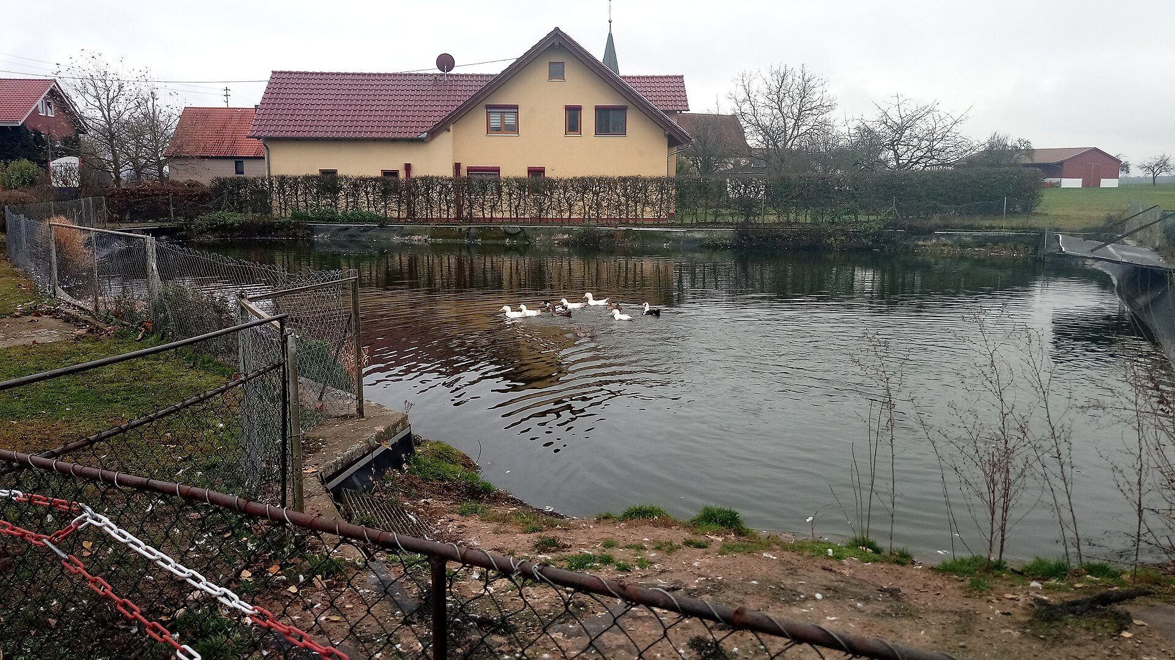
1.2 LÖSCHBEREICH NACH W 405
› | Löschbereich: alle Entnahmemöglichkeiten im Umkreis von 300 m um das Brandobjekt. Das ist ein Radius, kein Fußweg.
› | Mindestmenge: jede Entnahmestelle sollte mindestens 24 m³/h (400 l/min) über 2 Stunden liefern.
› | Netzdruck: beim Entnehmen darf der Betriebsdruck im bebauten Gebiet nirgends unter 1,5 bar fallen.
› | Faustformel: pro Löschfahrzeug, das Wasser abgibt oder weiterleitet, einen eigenen Hydranten einplanen.
Foto: Granpar, CC BY-SA 3.0
Wasserversorgung · Ausbildung · 5
feuerwehr-wissen-bb.de

Slide 6
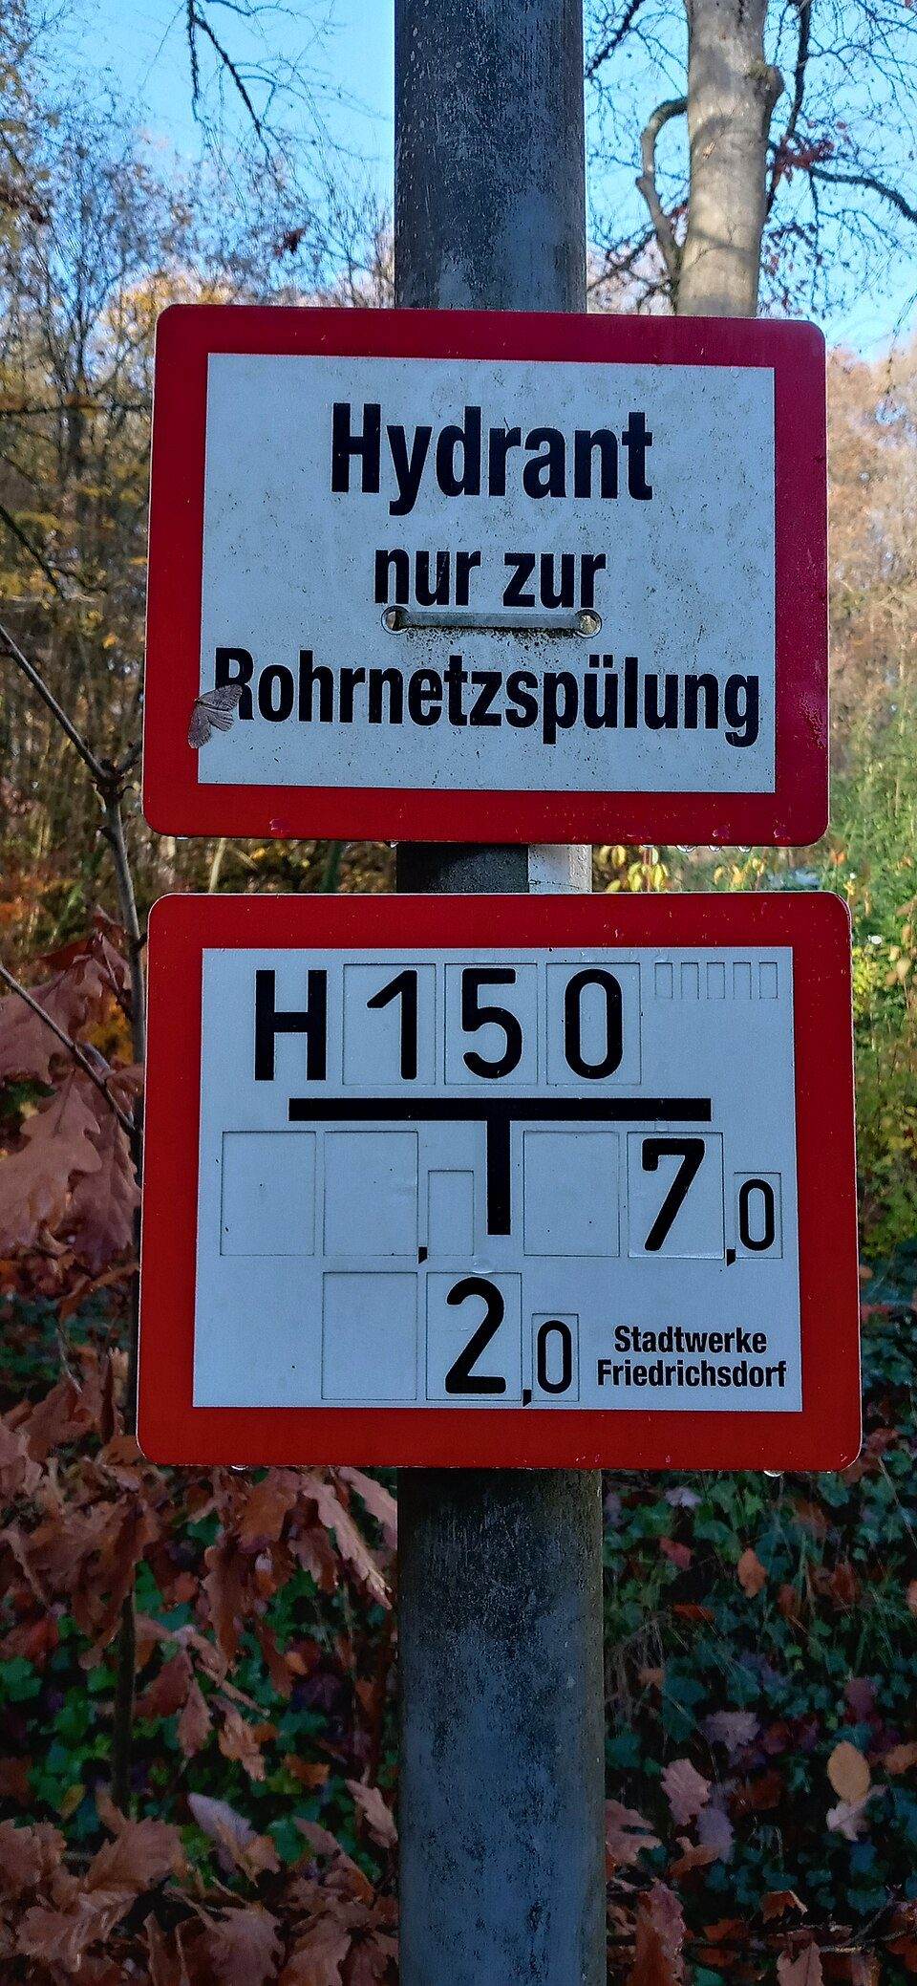
1.3 DAS HYDRANTENSCHILD
› | Zeigt: Standort des Hydranten und Durchmesser der Leitung.
› | Faustformel: Durchmesser in mm mal 10 ergibt etwa die Menge in l/min. Beispiel: 100 mm sind etwa 1.000 l/min.
› | Aber: Das ist nur ein Richtwert. In vielen Netzen liefern Hydranten deutlich weniger.
› | Üben: Ob die Formel bei euch stimmt, zeigen Übungen in verschiedenen Ortsteilen.
Foto: Woelle ffm, CC BY-SA 3.0
Wasserversorgung · Ausbildung · 6
feuerwehr-wissen-bb.de

Slide 7
1.4 WIE VIEL WASSER LIEFERT EIN HYDRANT?
UNTERFLURHYDRANT
ÜBERFLURHYDRANT
DAS NETZ ENTSCHEIDET
Nennweite in mm mal 10 l/min. Obergrenze durch die Armatur etwa 2.000 l/min.
Nennweite in mm mal 15 l/min. Obergrenze etwa 3.200 l/min.
Netzdruck, Rohrdurchmesser, Schieber und Zustand der Leitungen. In Städten meist besser als auf dem Land.
Wasserversorgung · Ausbildung · 7
feuerwehr-wissen-bb.de

Slide 8
1.5 UNTERFLURHYDRANT SCHRITT FÜR SCHRITT
Vorbereiten Standrohr und Schlüssel tragen, Klauenmutter bis unten, Dichtung vorhanden.
1
Standrohr einsetzen Straßenkappe öffnen, Dichtfläche reinigen, Standrohr durch Rechtsdrehen festziehen.
2
Öffnen und spülen Standrohrventile öffnen, Hydrant bis Anschlag und eine halbe Umdrehung zurück, spülen bis klares Wasser kommt.
3
Anschließen Erst jetzt Systemtrenner und Schläuche an jeden genutzten Abgang.
4
Außerbetriebnahme Ein Standrohrventil leicht offen, Hydrant schließen, Standrohr erst nach Absinken des Wassers entnehmen.
5
Wasserversorgung · Ausbildung · 8
feuerwehr-wissen-bb.de

Slide 9
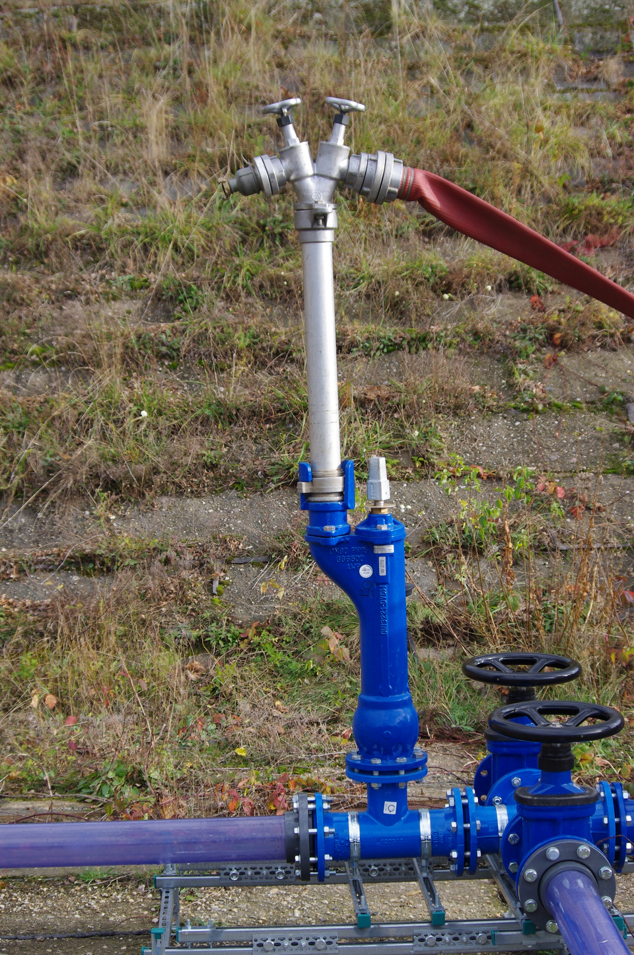
1.6 STANDROHR UND SICHERHEIT
› | Beim Öffnen keine Körperteile über dem Standrohr.
› | Im Winter auf Vereisung des Bodens achten.
› | Festsitzende Deckel der Straßenkappe mit Schlägen des Schlüssels oder eines Hammers lockern.
› | Beim Schließen ein Standrohrventil leicht geöffnet lassen, damit das Wasser frei ausfließt.
Foto: Radian, CC BY-SA 3.0
Wasserversorgung · Ausbildung · 9
feuerwehr-wissen-bb.de

Slide 10
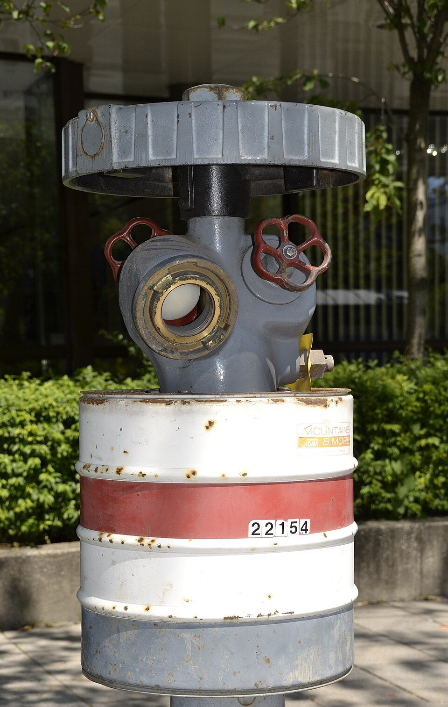
1.7 ÜBERFLURHYDRANT
› | Mit Fallmantel: Sperre mit dem Überflurhydrantenschlüssel (Dreikant) links lösen, Niederschraubventile öffnen.
› | Hydrant öffnen: Haubendeckel linksdrehend bis Anschlag, dann eine halbe Drehung zurück. Spülen bis klares Wasser kommt.
› | Dann erst: Systemtrenner und Schläuche anschließen.
› | Schließen: Niederschraubventil leicht offen, Hydrant schließen, Entwässerung prüfen, Fallmantel schließen.
Foto: High Contrast, CC BY 3.0 de
Wasserversorgung · Ausbildung · 10
feuerwehr-wissen-bb.de

Slide 11
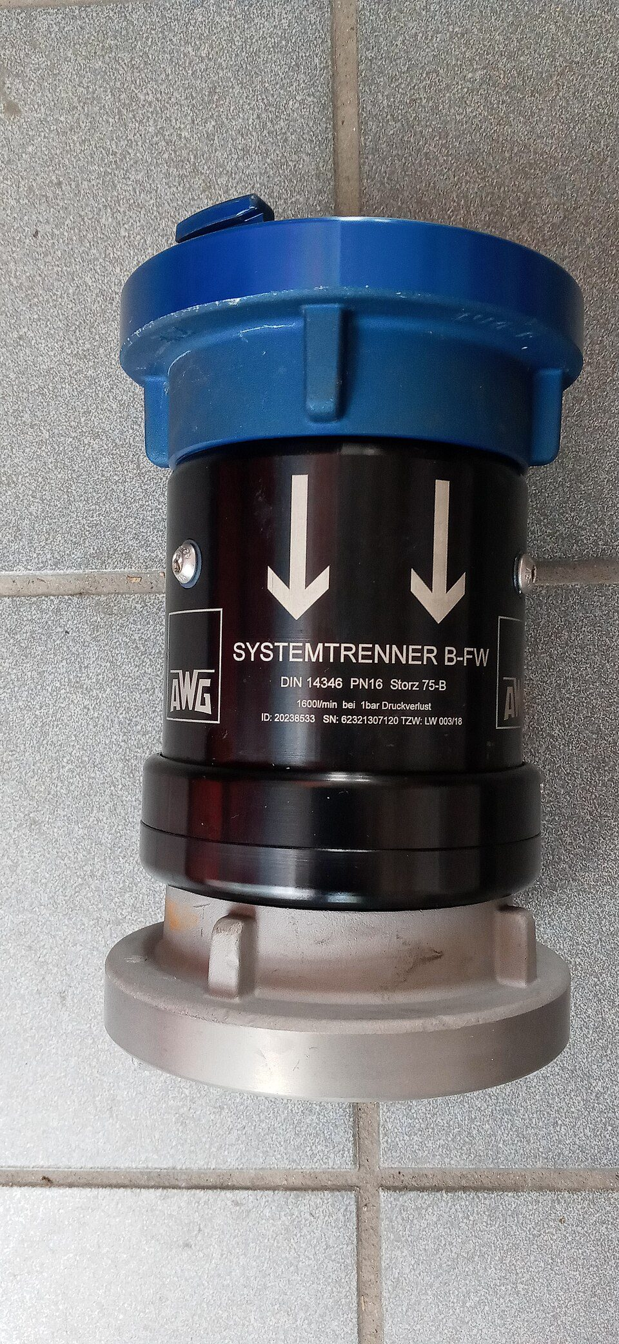
1.8 REGELN AM HYDRANTEN
› | Spülen: vor jedem Gebrauch, damit kein Schmutz in die Pumpe gelangt.
› | Systemtrenner: an jedem genutzten Abgang, nach dem Spülen (FwDV 1 von 2026).
› | Keine Saugschläuche am Hydranten: Sie können das Netz schädigen oder platzen.
› | Eingangsdruck: mindestens 1,5 bar an der Pumpe.
› | Beim Öffnen: einen Druckausgang leicht öffnen, damit Luft entweichen kann.
Foto: Woelle ffm, CC BY-SA 4.0
Wasserversorgung · Ausbildung · 11
feuerwehr-wissen-bb.de

Slide 12
1.9 TRINKWASSERSCHUTZ BEI DER ENTNAHME
FREIER AUSLAUF
SYSTEMTRENNER B-FW
RÜCKFLUSSVERHINDERER
Schützt bis Kategorie 5, zum Beispiel beim Befüllen von oben. Zwischen Fahrzeug und Hydrant bleibt trotzdem die B-Leitung: ein Systemtrenner ist nötig.
DIN 14346, schützt bis Kategorie 4 und ist der Stand der Technik. Er sitzt zwischen Hydrant und Löschleitung. Druckstöße verhindert er nicht.
Schützt nur bis Kategorie 2. Eine einfache Klappe, ein einzelner genügt nicht.
Schläuche nie in Schächte, Becken oder Abwasseranlagen hängen (Rücksauggefahr). Behälter nur von oben mit offener Fließstrecke füllen.
Wasserversorgung · Ausbildung · 12
feuerwehr-wissen-bb.de

Slide 13
KAPITEL 02
OFFENES GEWÄSSER
Wasserversorgung · Ausbildung · 13
feuerwehr-wissen-bb.de

Slide 14
2.1 SAUGLEITUNG AUFBAUEN
Auslegen und ankuppeln Saugleitung auslegen, vom Maschinisten an die Pumpe ankuppeln.
1
Zu Wasser bringen Genügend tief, entgegen der Fließrichtung.
2
Halteleine Unter Spannung an einer geeigneten Stelle befestigen.
3
Ventilleine Lose verlegen und neben der Pumpe ablegen.
4
Tragkraftspritze sichern Bei Bedarf vor dem Anschluss gegen Ab- und Verrutschen sichern.
5
Wasserversorgung · Ausbildung · 14
feuerwehr-wissen-bb.de

Slide 15
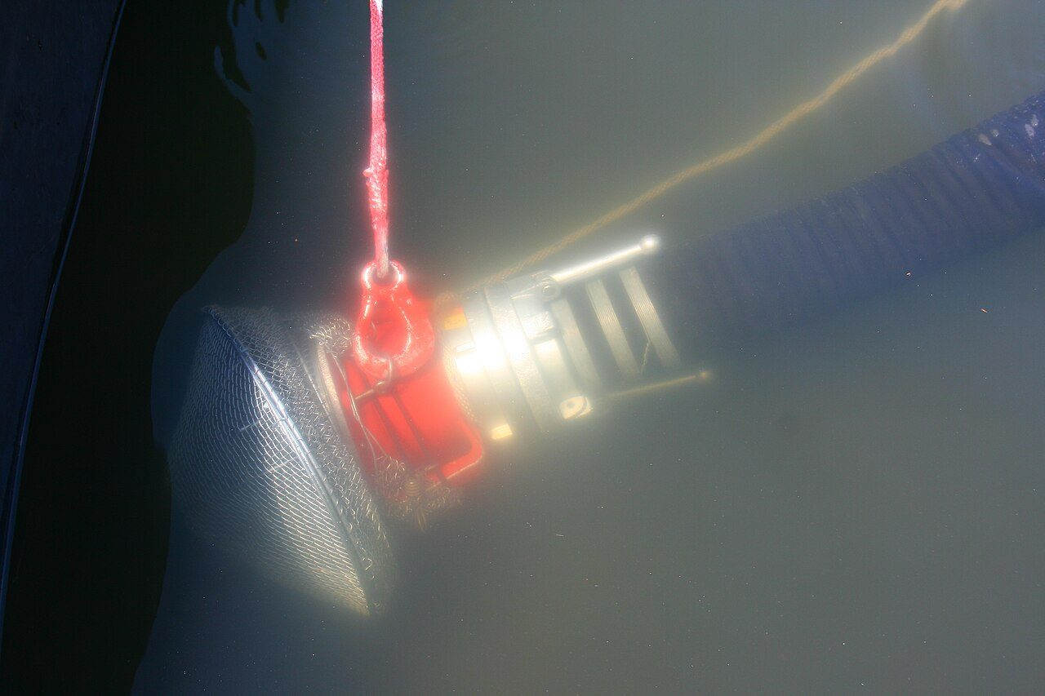
2.2 SAUGBETRIEB IM DETAIL
› | Standort: Pumpe möglichst waagerecht und nahe am Gewässer.
› | Bereitlegen: Saugkorb, Schutzkorb, zwei Kupplungsschlüssel, Ventilleine, Halteleine.
› | Saugkorb: mindestens 30 cm unter der Oberfläche (sonst Lufttrichter), nicht bis in den Schlamm.
› | Fließrichtung: Die FwDV 1 verlangt die Saugleitung entgegen der Fließrichtung. Bei Unklarheit fragt den Ausbilder.
› | Saughöhe: praktisch etwa 6 bis 8 m, abhängig von Luftdruck und Wassertemperatur.
Foto: Stefan-Xp, CC BY-SA 3.0
Wasserversorgung · Ausbildung · 15
feuerwehr-wissen-bb.de

Slide 16
2.3 ANSAUGEN IN FÜNF SCHRITTEN
Pumpe starten Bei der Tragkraftspritze die Kupplung einrücken.
1
Entlüften Bis das Ausgangsdruckmanometer mindestens 3 bar zeigt. Eine Ansaugautomatik macht das selbst.
2
Entlüftung ausschalten Sobald Druck anliegt.
3
Druckausgang öffnen Bei etwa 3 bar langsam bis zur Sperrklinke, das Füllen der Leitung beobachten.
4
Druck steigern Erst danach auf den befohlenen Ausgangsdruck.
5
Wasserversorgung · Ausbildung · 16
feuerwehr-wissen-bb.de

Slide 17
2.4 TYPISCHE STÖRUNGEN BEIM SAUGEN
KEINE UNTERDRUCKANZEIGE
ZEIGER FLATTERN
DRUCK FÄLLT STARK, GERÄUSCHE
Saugkorb nicht tief genug, Saugleitung leicht undicht oder Luftpolster („Schwanenhals“). Lage der Leitung prüfen.
Saugkorb im Wasser? Saugleitung stark undicht? Trockensaugprobe, Saugschläuche einzeln prüfen, Manometer oder Entlüftung defekt.
Schlauch geplatzt oder zu viel Wasserabgabe (Kavitation). Drehzahl vermindern, Gegendruck erzeugen, Gruppenführer verständigen.
Wasserversorgung · Ausbildung · 17
feuerwehr-wissen-bb.de

Slide 18
2.5 ABBAU UND PFLEGE
› | Außerbetriebnahme nur auf Weisung des Gruppenführers: Gashebel auf Leerlauf, Ventile schließen, Motor aus, Saugleitung abkuppeln, Pumpe entwässern.
› | Nach Schmutzwasser: Pumpe und Entlüftung mit sauberem Wasser spülen.
› | Pflege: Sieb am Sauganschluss reinigen, Trockensaugprobe, Blindkupplungen ankuppeln.
› | Übungen: Entnahme vorher von den zuständigen Dienststellen genehmigen lassen.
Wasserversorgung · Ausbildung · 18
feuerwehr-wissen-bb.de

Slide 19
KAPITEL 03
PUMPE BEDIENEN
Wasserversorgung · Ausbildung · 19
feuerwehr-wissen-bb.de

Slide 20
3.1 ZWEI DRÜCKE ZÄHLEN
EINGANGSDRUCK
AUSGANGSDRUCK
NIE OHNE ABNAHME
Was ankommt. Am Hydranten und bei langen Strecken nie unter 1,5 bar.
Was du abgibst, meist 5 bis 8 bar nach Befehl.
Die Pumpe erwärmt sich schnell. Kreislauf öffnen und dem Gruppenführer melden.
Wasserversorgung · Ausbildung · 20
feuerwehr-wissen-bb.de

Slide 21
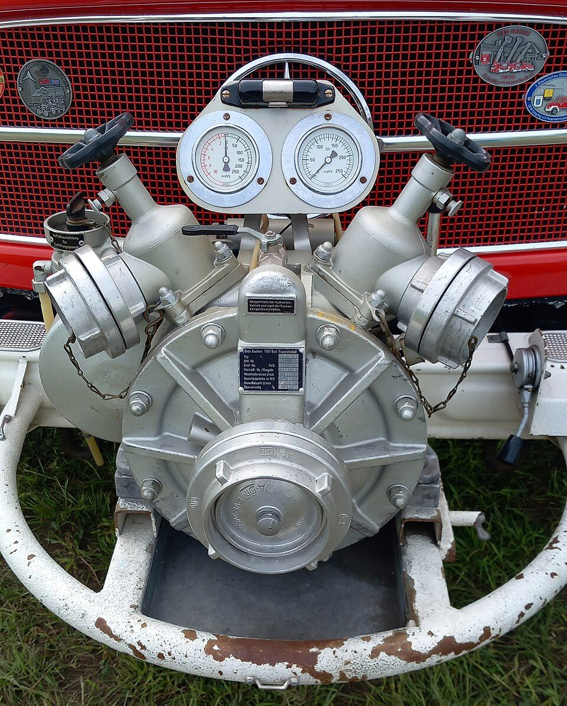
3.2 IMMER VORHER
› | Aufstellen: Tragkraftspritze möglichst waagerecht und standsicher. Fahrzeug: Feststellbremse, Motor im Leerlauf, bei Bedarf Unterlegkeile.
› | Vorbereiten: Blindkupplungen abnehmen, Ablass- und Belüftungshähne sowie Druckausgänge schließen.
› | Tank: Die Tankumschaltung steht beim Saugen auf „Saugbetrieb“ und wird nie unter Druck umgeschaltet.
Foto: Photographer: Mosbatho, CC BY 4.0
Wasserversorgung · Ausbildung · 21
feuerwehr-wissen-bb.de

Slide 22
3.3 WOHER KOMMT DAS WASSER?
OFFENES GEWÄSSER
HYDRANT
TANK DES FAHRZEUGS
Saugkorb mindestens 30 cm unter Wasser, ansaugen, ab 3 bar Druckausgang langsam öffnen, dann auf Befehlsdruck.
Spülen, Systemtrenner, einen Druckabgang leicht offen, bei etwa 3 bar Druckausgang öffnen. Eingangsdruck mindestens 1,5 bar.
Umschaltung auf „Tankbetrieb“, Pumpe starten, Druck vorsichtig auf 5 bis 8 bar steigern.
Wasserversorgung · Ausbildung · 22
feuerwehr-wissen-bb.de

Slide 23
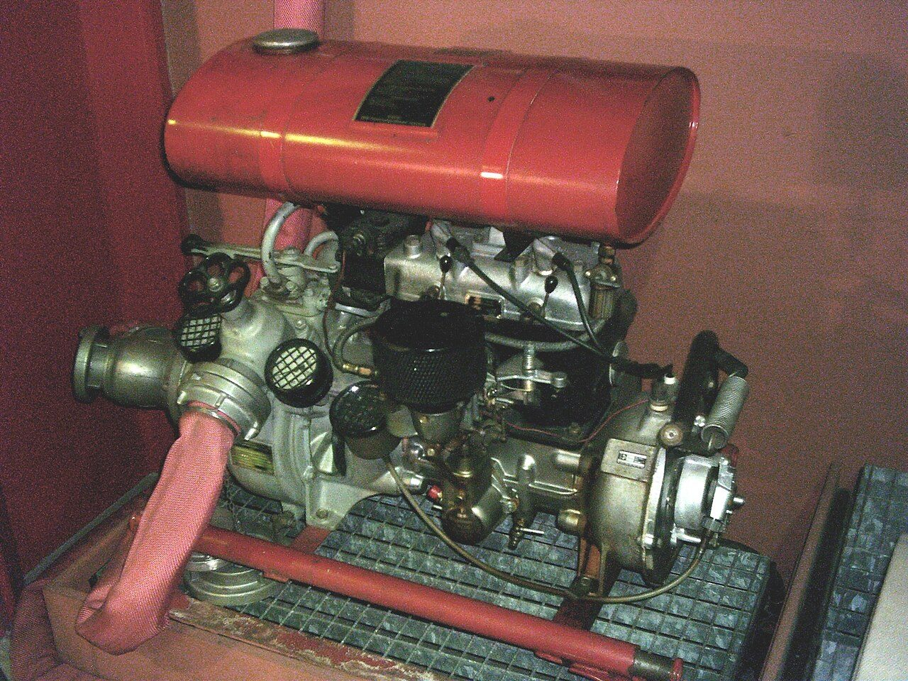
3.4 PRÜFEN UND WINTER
› | Trockensaugprobe: mindestens 0,8 bar in 30 Sekunden.
› | Monatlich: Betrieb und Trockensaugprobe, alles ins Maschinistenheft eintragen.
› | Im Winter: im Leerlauf laufen lassen oder entwässern.
› | Tank nachfüllen: höchstens 5 bar und 800 beziehungsweise 1.600 l/min (Herstellerangabe), sonst droht ein Tankschaden.
Foto: Garbe Ronny, CC BY-SA 3.0
Wasserversorgung · Ausbildung · 23
feuerwehr-wissen-bb.de

Slide 24
KAPITEL 04
LANGE SCHLAUCHSTRECKEN
Wasserversorgung · Ausbildung · 24
feuerwehr-wissen-bb.de

Slide 25
4.1 FAUSTWERTE DER FÖRDERSTRECKE
10 BAR AUSGANGSDRUCK
10 M STEIGUNG = 1 BAR
800 L/MIN
Eingangsdruck an der nächsten Pumpe mindestens 1,5 bar, also 8,5 bar nutzbar.
Effizientester Förderstrom in einer B-Leitung. Reibungsverlust etwa 1,2 bar je 100 m.
Je 10 m Gefälle steigt der Druck um 1 bar.
Strahlrohrdruck: etwa 6 bar am Hohlstrahlrohr, etwa 5 bar bei BM-, CM- und DM-Strahlrohren.
Wasserversorgung · Ausbildung · 25
feuerwehr-wissen-bb.de

Slide 26
4.2 BEGRIFFE
FÖRDERSTROM
Wassermenge je Minute (l/min). Mehr Förderstrom heißt mehr Reibungsverlust.
FÖRDERSTRECKE
Vom Wasserentnahmeort bis zum Verteiler vor der Einsatzstellenpumpe.
REIBUNGSVERLUST
Druckverlust durch das Strömen im Schlauch. Er steigt mit Förderstrom und Länge.
DRUCKHÖHENVERLUST
Je 10 m Steigung sinkt der Druck um 1 bar.
PUMPENEINGANGSDRUCK
Druck, der an der nächsten Pumpe ankommt, mindestens 1,5 bar.
Wasserversorgung · Ausbildung · 26
feuerwehr-wissen-bb.de

Slide 27
4.3 REIBUNGSVERLUST IN DER B-LEITUNG
Schätzwerte für gummierte B-Druckschläuche, je 100 m:
FÖRDERSTROM | VERLUST JE 100 M | JE 20-M-SCHLAUCH
600 l/min | 0,7 bar | 0,14 bar
800 l/min | 1,2 bar | 0,24 bar
1000 l/min | 1,7 bar | 0,34 bar
1200 l/min | 2,4 bar | 0,48 bar
Mehr als 1000 l/min besser auf zwei Leitungen verteilen: kleinerer Verlust, größere Reichweite der Pumpe.
Wasserversorgung · Ausbildung · 27
feuerwehr-wissen-bb.de

Slide 28
4.4 PUMPENABSTÄNDE IN DER EBENE
Richtwerte für gummierte B-Schläuche (10 bar: FPN 10-1000, 8 bar: FP 8/8):
FÖRDERSTROM | BEI 10 BAR | BEI 8 BAR
600 l/min | ca. 1210 m | ca. 930 m
800 l/min | ca. 700 m | ca. 540 m
1000 l/min | ca. 500 m | ca. 380 m
1200 l/min | ca. 350 m | ca. 270 m
Die Durchflussmengen aller Strahlrohre addieren und auf 800 oder 1000 l/min aufrunden.
Wasserversorgung · Ausbildung · 28
feuerwehr-wissen-bb.de

Slide 29
4.5 PUMPENABSTÄNDE BEI HÖHENUNTERSCHIED
› | Schätzverfahren: Strecke in 20-m-Abschnitte teilen, Höhenstufen zählen (Schätzlineal mit zwei Büroklammern).
› | Apps und GPS: Wegpunkte, Drücke und Förderstrom eingeben. Vorher üben, Ergebnisse stichprobenartig prüfen.
› | Digitale Karten zeigen Höhenprofile. Streckenmessrad und Höhenmesser prüfen die Werte.
› | Letzte Pumpe so nah am Objekt, dass die Strahlrohrstrecke Bewegungsfreiheit hat und der Strahlrohrdruck stimmt.
Wasserversorgung · Ausbildung · 29
feuerwehr-wissen-bb.de

Slide 30
4.6 AUFBAU DER FÖRDERSTRECKE
› | Entnahme: möglichst unerschöpflich, Saugschutzkorb benutzen.
› | Leistungsfähigste Pumpe an die Wasserentnahmestelle.
› | Schlauchleitung: gerade am Rand von Straße oder Weg, gut sichtbar und kontrollierbar.
› | Reserve: für je 3 Pumpen eine Reservepumpe, zwei B-Schläuche Reserve je Pumpe.
› | Kraftstoff: Reserve einplanen, nicht während des Betriebs betanken.
Foto: Garbe Ronny, CC BY-SA 3.0
Wasserversorgung · Ausbildung · 30
feuerwehr-wissen-bb.de

Slide 31
4.7 GESCHLOSSENE UND OFFENE SCHALTREIHE
GESCHLOSSENE SCHALTREIHE
OFFENE SCHALTREIHE
Das Wasser läuft von jedem Pumpenausgang ununterbrochen zur nächsten Pumpe.
Vorteil: wenig Zeit- und Materialaufwand.
Nachteil: Druckstöße wirken auf die ganze Strecke, kürzere Pumpenabstände, kein Puffer.
Die Strecke ist an mindestens einer Stelle unterbrochen, zum Beispiel durch einen Faltbehälter als Puffer.
Vorteil: ruhiger, größere Abstände, Reserve.
Nachteil: mehr Zeit- und Materialaufwand.
Wasserversorgung · Ausbildung · 31
feuerwehr-wissen-bb.de

Slide 32
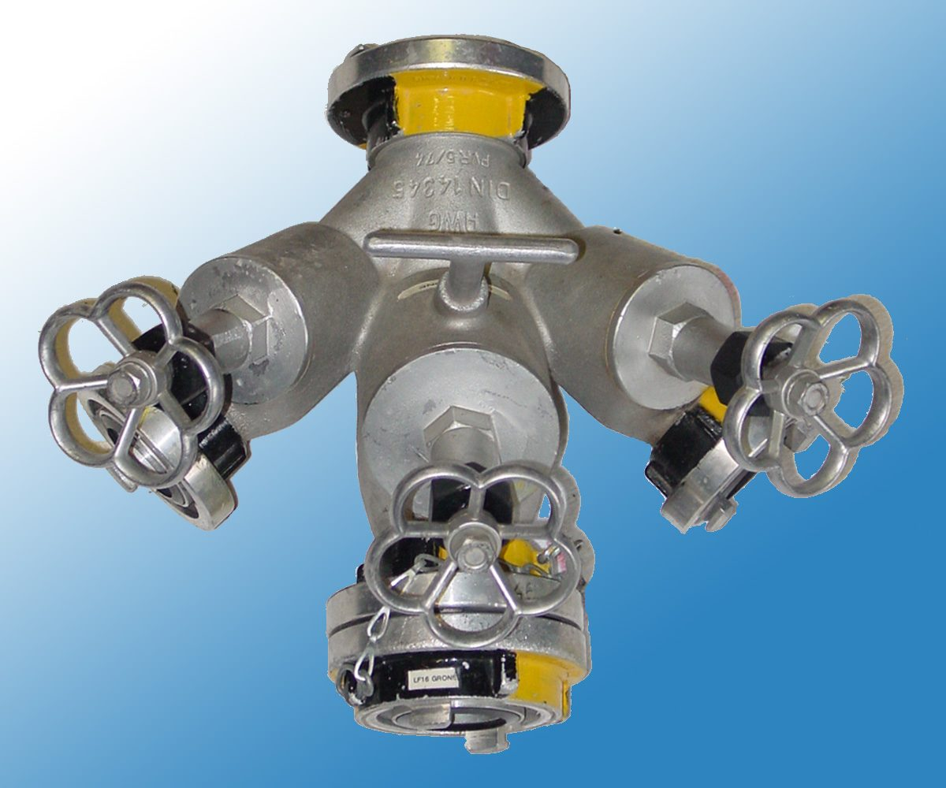
4.8 DRUCKBEGRENZUNGSVENTIL UND VERTEILER
› | Aufgabe: schützt Schläuche, Armaturen und Pumpen vor Druckstößen und leitet sie ab.
› | Einstellung: etwa 0,5 bar über dem angezeigten Eingangsdruck der nachfolgenden Pumpe.
› | Nur eines vorhanden: vor den Verteiler der Strahlrohrstrecke, eingestellt auf den Ausgangsdruck der Einsatzstellenpumpe.
Foto: Magnus Mertens (User:Magmer~commonswiki), CC BY-SA 2.0 de
Wasserversorgung · Ausbildung · 32
feuerwehr-wissen-bb.de

Slide 33
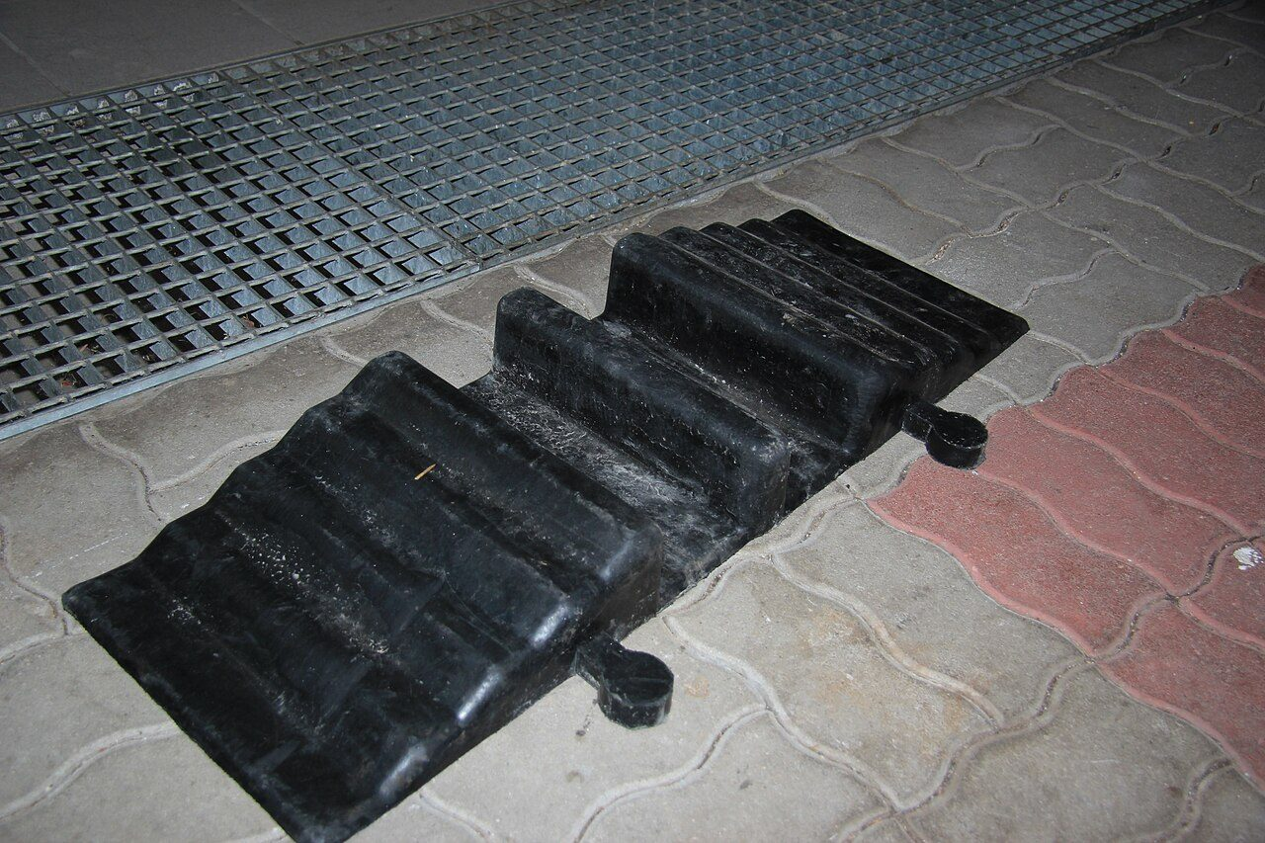
4.9 ABSICHERN UND IN BETRIEB NEHMEN
› | Führung: Einsatzabschnittsleiter „Wasserversorgung“, Streckenaufsicht je Teilabschnitt.
› | Absichern: Posten bei Straßenquerungen, nachts beleuchten, Schlauchbrücken statt Überführungen.
› | Inbetriebnahme: Teilabschnitt für Teilabschnitt bis zum Verteiler, Druck langsam steigern, mit den anderen Maschinisten abgestimmt.
› | Eingangsdruck: mindestens 1,5 bar, sonst Ausgangsdruck senken.
Foto: Karl Gruber, CC BY-SA 3.0 at
Wasserversorgung · Ausbildung · 33
feuerwehr-wissen-bb.de

Slide 34
4.10 SCHLAUCHWECHSEL UND PUMPENWECHSEL
Druck senken Ausgangsdruck aller Pumpen senken.
1
Melden An den Einsatzabschnittsleiter melden, „Wasser halt“.
2
Absperren Verteiler vor und hinter dem defekten Schlauch oder der Pumpe schließen.
3
Tauschen Abkuppeln, gegebenenfalls entwässern, Schlauch oder Pumpe tauschen.
4
Fortsetzen Auf Befehl weiterfördern.
5
Wasserversorgung · Ausbildung · 34
feuerwehr-wissen-bb.de

Slide 35
4.11 FUNK UND ORGANISATION
› | Funk: ständige Verbindung zwischen Einsatzabschnittsleiter, Maschinisten und Meldern. Empfohlen: Netzbetrieb (TMO) mit einer Sondergruppe, sonst Direktbetrieb (DMO), bei Bedarf mit Repeater.
› | Melder zum Beispiel mit Fahrrad können die Strecke kontrollieren.
› | Organisation: eigener Einsatzabschnitt Wasserversorgung unter der Einsatzleitung. Pendelverkehr, Verpflegung und Nachschub laufen im Abschnitt Logistik.
Wasserversorgung · Ausbildung · 35
feuerwehr-wissen-bb.de

Slide 36
4.12 DEN EINSATZPLAN VORBEREITEN
Für Objekte mit weit entfernter Wasserstelle (zum Beispiel Aussiedlerhöfe) einen eigenen Teil im Einsatzplan anlegen:
› | Kartenausschnitt mit Höhenlinien oder Lageskizze.
› | Unerschöpfliche Entnahmestelle, Pumpenabstände und Aufstellplätze der Pumpen.
› | Bedarf an Pumpen, Kraftstoff, B-Schläuchen, Schlauchbrücken, Verteilern und Funkgeräten.
› | Regelmäßig üben und dabei den Plan prüfen.
Wasserversorgung · Ausbildung · 36
feuerwehr-wissen-bb.de

Slide 37
ZUM MITNEHMEN
HYDRANT
GEWÄSSER
PUMPE
STRECKE
Spülen, dann Systemtrenner. Eingangsdruck mindestens 1,5 bar.
Saugkorb 30 cm tief, ab 3 bar Druckausgang öffnen.
Nie ohne Wasserabnahme. Ausgangsdruck meist 5 bis 8 bar.
10 bar, 1,5 bar Eingang, 10 m Steigung gleich 1 bar. Druck nur abgestimmt ändern.
Die Abläufe übst du praktisch an der eigenen Pumpe, am Hydranten und am Gewässer.
Wasserversorgung · Ausbildung · 37
feuerwehr-wissen-bb.de

Slide 38
QUELLEN UND BILDNACHWEIS
Löschwasserteich · Granpar · CC BY-SA 3.0
Hydrantenschild · Woelle ffm · CC BY-SA 3.0
Unterflurhydrant mit Standrohr · Radian · CC BY-SA 3.0
Überflurhydrant mit Fallmantel · High Contrast · CC BY 3.0 de
Systemtrenner B · Woelle ffm · CC BY-SA 4.0
Saugschlauch mit Schmutzfangkorb · Stefan-Xp · CC BY-SA 3.0
Feuerlöschkreiselpumpe · Photographer: Mosbatho · CC BY 4.0
Tragkraftspritze · Garbe Ronny · CC BY-SA 3.0
Verteiler · Magnus Mertens (User:Magmer~commonswiki) · CC BY-SA 2.0 de
Schlauchbrücke · Karl Gruber · CC BY-SA 3.0 at
Inhalte und Nutzung
Inhalte: Plattform Feuerwehr Wissen Brandenburg (Seiten zu Hydranten, Saugleitung, Pumpenbedienung und langen Schlauchstrecken) · FwDV 1 · DVGW W 405 · Bedienungsanleitung des Herstellers und Weisungen des Trägers gehen vor. Zahlen sind Richtwerte für gummierte B-Schläuche.
Diese Präsentation darfst du frei bearbeiten und weitergeben. Bilder behalten ihre eigene Lizenz, die Quellenangabe bleibt dabei. Maßgeblich sind die Vorschriften und die Vorgaben deiner Wehr. Mehr unter feuerwehr-wissen-bb.de/wissen/ausbildung/
Wasserversorgung · Ausbildung · 38
feuerwehr-wissen-bb.de

